Slide 1

Sistema Inteligente de Apoio a Decisão Baseado em Algoritmo Genético
DISCIPLINA: TÓPICOS EM INTELIGÊNCIA ARTIFICIAL
TURMA: A01
ACADÊMICOS: ARTUR LINO – ENGENHARIA DE CONTROLE E AUTOMAÇÃO
GABRIEL SALLES – ENGENHARIA ELÉTRICA
THAIS CUNHA – ENGENHARIA DE CONTROLE E AUTOMAÇÃO
WILLIAM MIRANDA – ENGENHARIA ELÉTRICA

Slide 2
APLICAÇÃO 2

Slide 3
O QUE SERÁ APRESENTADO
Objetivo
Cenário avaliado - problema
Descrição dos elementos que compõem o Algoritmo Genético
Variáveis do AG
Função Fitness
Parâmetros do AG
Código no Matlab
Resultado com a variação das combinações de ajustes nos parâmetros do AG
Conclusões

Slide 4
OBJETIVO
→ Propor um problema de engenharia para ser resolvido utilizando um SIAD-AG.

Slide 5

CENÁRIO AVALIADO - PROBLEMA
Uma montadora automobilística de carros de luxo localizada no Polo Industrial de Manaus produz quatro tipos de veículos em sua linha de produção, sendo um modelo Hatch, um modelo Sedan, um modelo Picape e um outro SUV, visando assim atender toda a demanda de mercado. As etapas de produção de cada veículo estão descritas na tabela abaixo, assim como a produção em horas por unidade em cada uma das operações de produção, o tempo máximo disponível em cada operação e o lucro unitário que cada veículo proporcional.
Aglomerado | Operações em horas |  |  |  | Lucro por unidade
 | Estamparia, Estruturação e Funilária | Pintura | Portas e motor | Montagem
Hatch | 8 | 6 | 4 | 4 | R$ 50.000,00
Sedan | 9 | 7 | 4,5 | 6 | R$ 70.000,00
Picape | 12 | 7 | 6 | 9 | R$ 110.000,00
SUV | 10 | 8 | 6 | 8,5 | R$ 100.000,00
Tempo máximo disponível | 1200 | 800 | 600 | 800

Slide 6
CENÁRIO AVALIADO - PROBLEMA
Ressalta-se que, em decorrência dos valores elevados dos veículos, a demanda de mercado estimada para as picapes e para os SUV’S são de apenas 30 unidades no mês.
Diante dos dados apresentados, a equipe de engenharia da marca busca maximizar os lucros da companhia implementado um SIAD-AG.

Slide 7
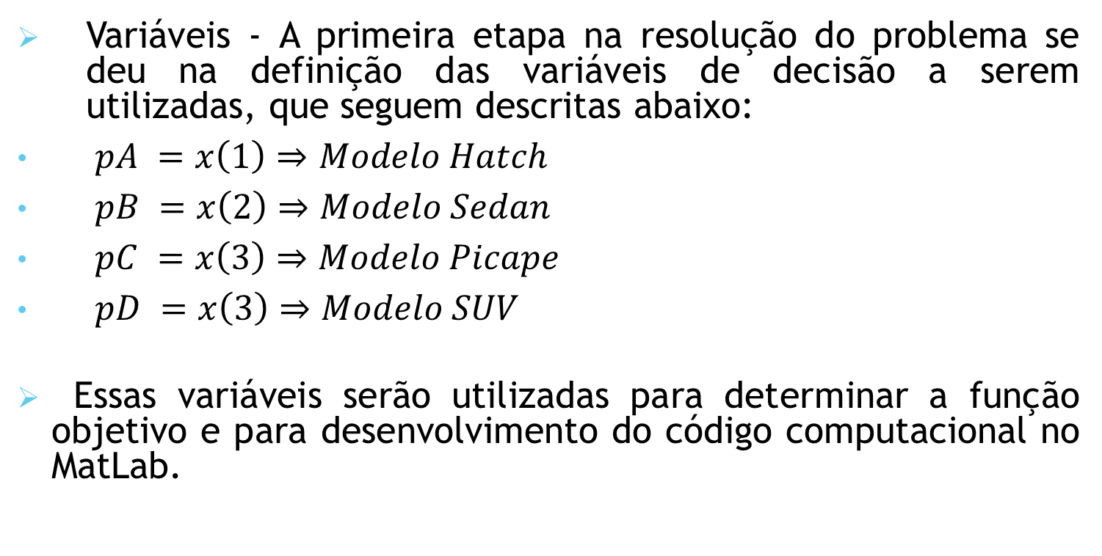
DESCRIÇÃO DOS ELEMENTOS QUE COMPÕEM O ALGORITMO GENÉTICO
Variáveis - A primeira etapa na resolução do problema se deu na definição das variáveis de decisão a serem utilizadas, que seguem descritas abaixo:
$pA =x\left(1\right)⇒Modelo Hatch$
$pB =x\left(2\right)⇒Modelo Sedan$
$pC =x\left(3\right)⇒Modelo Picape$
$pD =x\left(3\right)⇒Modelo SUV$
Essas variáveis serão utilizadas para determinar a função objetivo e para desenvolvimento do código computacional no MatLab.

Slide 8
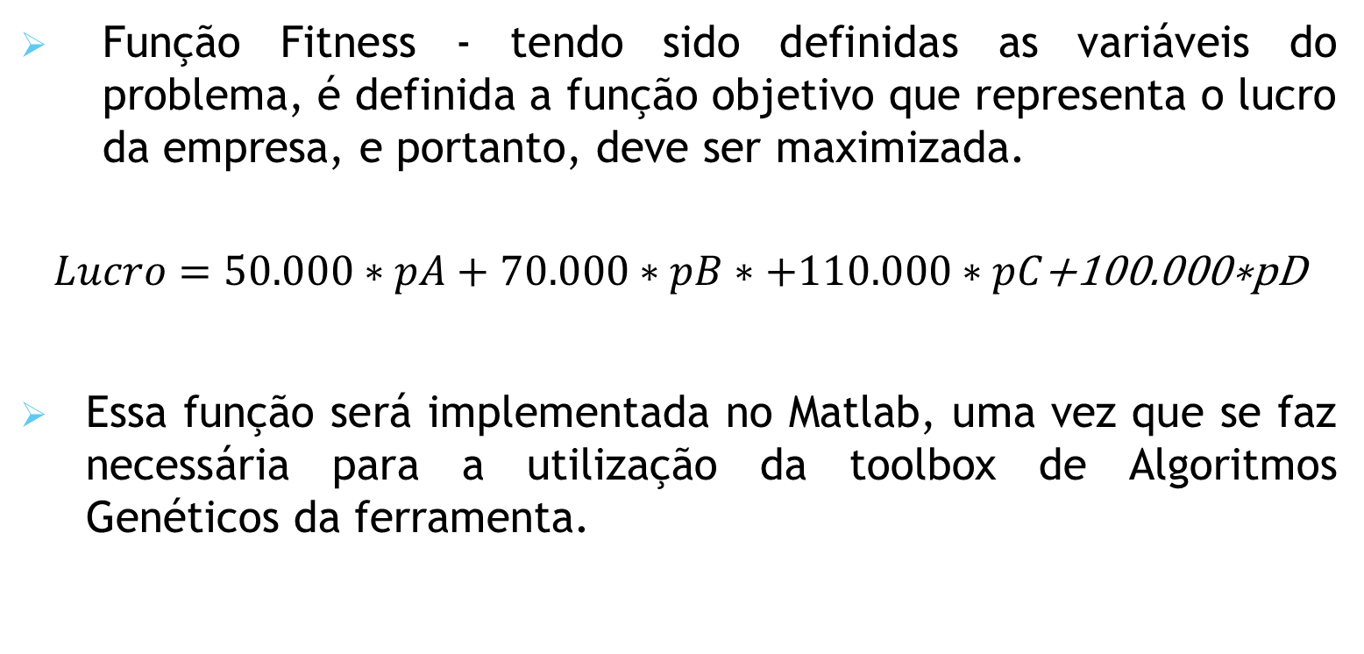
DESCRIÇÃO DOS ELEMENTOS QUE COMPÕEM O ALGORITMO GENÉTICO
Função Fitness - tendo sido definidas as variáveis do problema, é definida a função objetivo que representa o lucro da empresa, e portanto, deve ser maximizada.
$$Lucro=50.000∗pA+70.000∗pB∗+110.000∗pC\text{+100.000∗}\text{pD}$$
Essa função será implementada no Matlab, uma vez que se faz necessária para a utilização da toolbox de Algoritmos Genéticos da ferramenta.

Slide 9
DESCRIÇÃO DOS ELEMENTOS QUE COMPÕEM O ALGORITMO GENÉTICO
Parâmetros do Algoritmo Genético:
Nenhuma produção é negativa e, portanto, os limites inferiores das variáveis é zero.
As picapes e SUV’s terão seu limite superior definidas pela demanda de mercado.
Foi considerada a probabilidade de Crossover padrão de 80%.
O tamanho da população considerada é de 50 e o número de gerações considerou-se 100.
O número de variáveis é definido pelo problema como sendo 4.

Slide 10
CÓDIGO DO MATLAB
Função
function z = FuncaoOtimizar(x)
pA=x(1); %Hatch
pB=x(2); %Sedan
pC=x(3); %Picape
pD=x(4); %SUV
Lucro=pA*50000+pB*70000+pC*110000+pD*100000;
z= -Lucro; %Função a ser otimizada

Slide 11
CÓDIGO DO MATLAB
Otimização
%Implementação do SIAD-AG (Aplicação 2)
%Código MatLab:
clear all
close all
clc
%% Definindo o range das variáveis
pA = [0 1000]; % Limites da variável "pA"
pB = [0 1000]; % Limites da variável "pB"
pC = [0 30]; % Limites da variável "pC"
pD = [0 30]; % Limites da variável "pD"
LB = [pA(1) pB(1) pC(1) pD(1)]; %Limite inferior
UB = [pA(2) pB(2) pC(2) pD(2)]; %Limite Superior

Slide 12
CÓDIGO DO MATLAB
Otimização
%% Configuração do Solver GA
Numero_Variaveis = size(LB,2);
Tamanho_Populacao = 50;
Numero_Geracoes = 100;
Probabilidade_Crossover = 0.8; % padrão = 0.8
Individuos_Elite = round(0.05*Tamanho_Populacao); %elitismo

Slide 13
CÓDIGO DO MATLAB
Otimização
options = optimoptions('ga','UseParallel',false);
options = optimoptions('ga', options,'PopulationSize',Tamanho_Populacao);
options = optimoptions('ga', options,'InitialPopulationRange', [LB;UB]); %PopInitRange mudou para InitialPopulationRange
options = optimoptions('ga', options,'MaxGenerations',Numero_Geracoes); %Generations mudou para MaxGenerations
options = optimoptions('ga', options,'PopulationType','doubleVector'); %'bitstring' | 'custom' | {'doubleVector'}
options = optimoptions('ga', options,'CrossoverFraction',Probabilidade_Crossover);
options = optimoptions('ga', options,'EliteCount', Individuos_Elite);%0.05*ParamsGA.population_size
options = optimoptions('ga', options,'MaxStallGenerations',100); %StallGenLimit mudou para MaxStallGenerations
options = optimoptions('ga', options,'Display', 'iter');%'off','iter','diagnose','fina'
options = optimoptions('ga', options,'PlotFcn',{@gaplotbestf,@gaplotstopping});

Slide 14
CÓDIGO DO MATLAB
Otimização
rng default
FuncaoFitness =@FuncaoOtimizar;
Matriz_A = [8 9 12 12; 6 7 8 8; 4 4.5 6 6; 4 6 9 8.5];
Vetor_b = [1200 800 600 800];
%% solver
%[x,fval,exitflag,output,population,scores]=ga(fun,nvars,A,b,Aeq,beq,lb,ub,nonlcon,IntCon,options)
[x,fval,exitflag,output,population,scores]=ga(FuncaoFitness,Numero_Variaveis,Matriz_A,Vetor_b,[],[],LB,UB,[],[1,2],options);
toc;

Slide 15
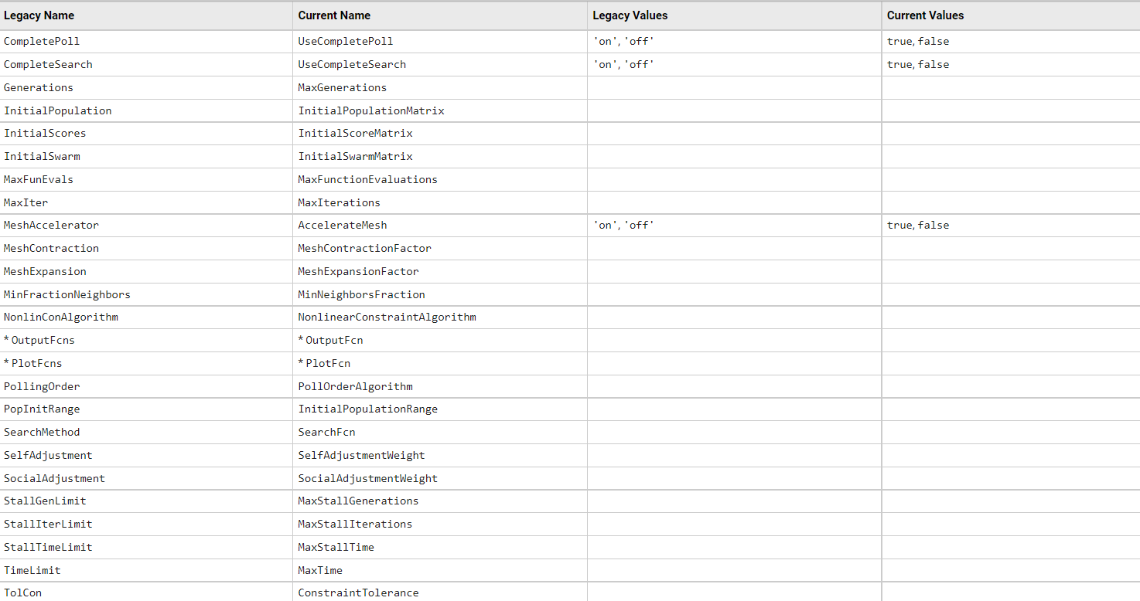
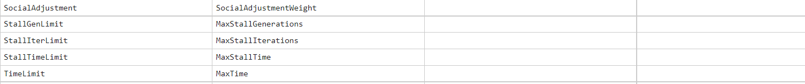
CÓDIGO DO MATLAB
Compatibilidade de versão do Matlab

Slide 16
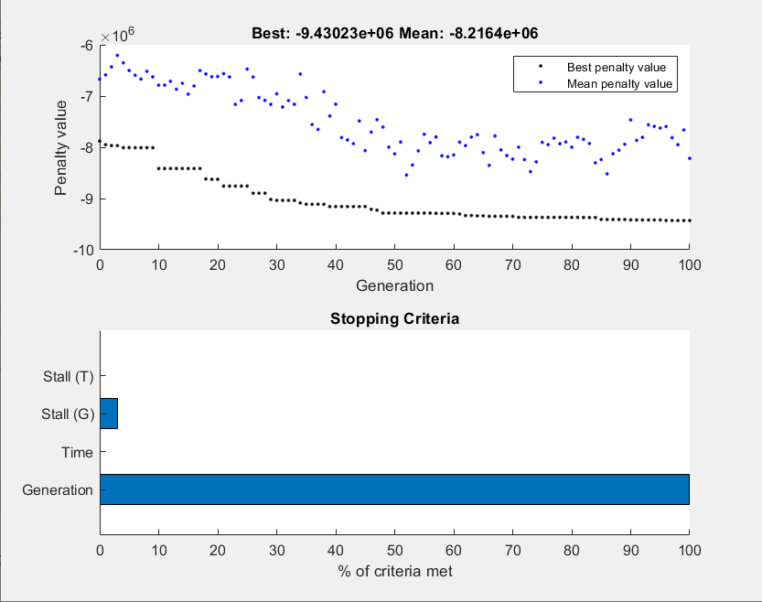
RESULTADOS E DISCUSSÕES

Slide 17
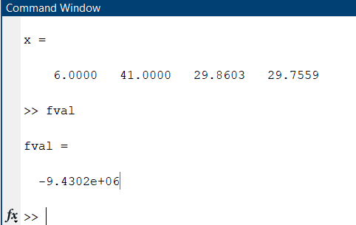

RESULTADOS E DISCUSSÕES
$Modelo Hatch$ = 6
$Modelo Sedan$ = 41
$Modelo Picape$ = 29.8603 = 30
$Modelo SUV$ = 29.7559 = 30
Lucro = 9.430.200

Slide 18
RESULTADOS E DISCUSSÕES
Tabela de variações
Como solicitado na atividade, foram feitas várias simulações do cenário com ajustes diferentes nos parâmetros do Algoritmo Genético.
Os parâmetros do Algoritmo Genético alterados foram o tamanho da população e o número de gerações. A tabela abaixo indica o valor de cada um dos parâmetros em cada caso:
ALTERAÇÃO DOS PARÂMETROS DO ALGORITMO GENÉTICO DO SIAD
ITEM/CASO | CENÁRIO ORIGINAL | CENÁRIO HIPÓTETICO 1 | CENÁRIO HIPÓTETICO 2
TAMANHO DA POPULAÇÃO | 50 | 100 | 200
NÚMERO DE GERAÇÕES | 100 | 200 | 300

Slide 19
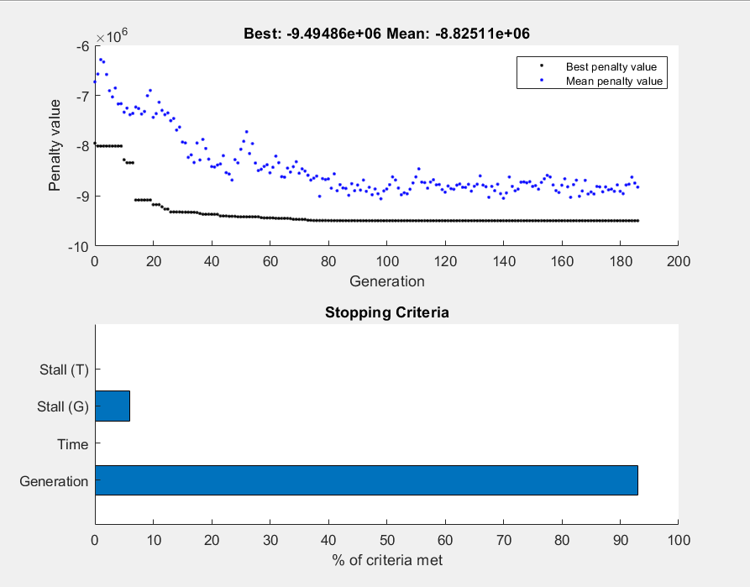
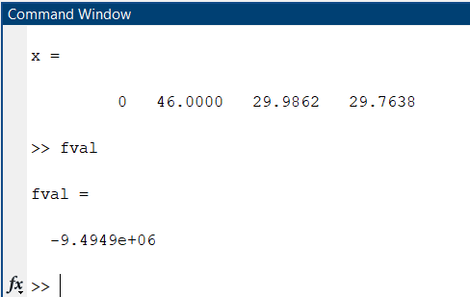
RESULTADOS E DISCUSSÕES
Cenário hipotético 1

Slide 20
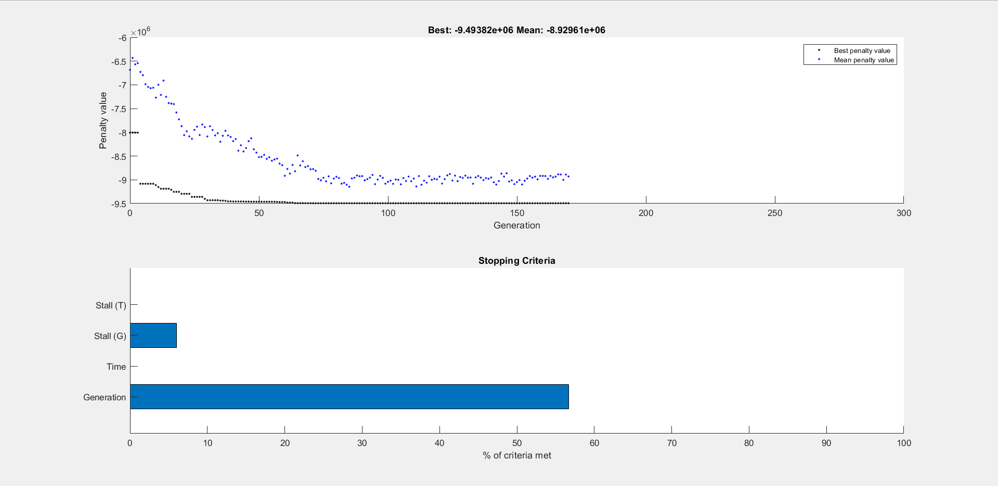
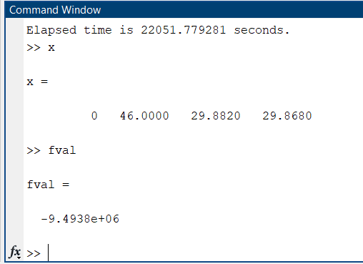
RESULTADOS E DISCUSSÕES
Cenário hipotético 2

Slide 21
CONCLUSÃO
Nesse trabalho abordamos uma técnica de otimização utilizando conceitos e aplicações de Algoritmos Genéticos. O nosso exemplo simula um sistema que utiliza técnicas específicas que podem ser aplicadas sobre problemas do mundo real (práticos) e de grande contribuição para o setor industrial. Pode ser considerada uma técnica altamente versátil e assim aplicada á sistemas e controle de produção.
Com isso, podemos observar que os AGs são muito bem apropriados para problemas de otimização complexos, nos quais envolvem n variáveis e um espaço de soluções de alta dimensão. Sendo assim, envolvem um enorme leque de aplicações, por essas razões possuem um custo computacional considerado elevado. Foram cumpridos os objetivos propostos com a abordagem genética apresentada sendo resumida á realidade de uma montadora automobilística .
Dessa maneira, pôde-se observar que o algoritmo genético é uma metaheurística inspirada no processo de seleção natural que pertence à classe maior de algoritmos evolutivos. Ou seja, que um algoritmo genético é uma técnica de busca usada computacionalmente para encontrar soluções exatas ou aproximadas para problemas de otimização e busca, tal funcionamento pois foi inspirado na teoria de Darwin de que é "sobrevivência do mais apto/fitness", também conhecida como princípio da seleção natural darwiniana, com três operadores básicos : Seleção, Crossover e Mutação.
Esse trabalho também serviu de grande importância para o nosso aprofundamento nesse tema, nos permitindo compreender melhor por ter tido a possibilidade de desenvolver tal sistema.

Slide 22
Aplicações externas
Uso em hiperparametrização de redes neurais e outros algoritmos de inteligência artificial.
Exemplo: Paraneural. Escrita em Python, usando Keras+Tensorflow2. Controlada pelo MatLab
Restrições leves tornam algoritmos genéticos muito flexiveis.
Outro exemplo: Aprendizagem por reforço
22/32

Slide 23
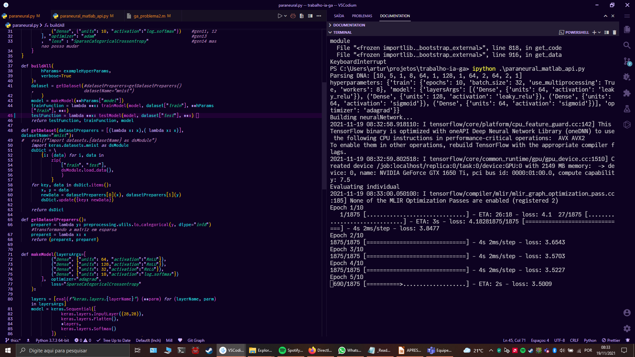
Printscreen
Repo: https://github.com/artpeixoto/trabalho-ia
23/32

Slide 24
REFERÊNCIAS
MathWorks, "Help Center," 2021. [Online]. Available: https://www.mathworks.com/help. [Accessed 17 November 2021].

Slide 25
APLICAÇÃO 1

Slide 26
IMPLEMENTAÇÃO DO SIAD-AG
O problema de aplicação do Sistema Inteligente de Apoio a Decisão Baseado em Algoritmos Genéticos (SIAD-AG) já foi proposto pelo professor da disciplina e segue descrito no próximo slide.

Slide 27
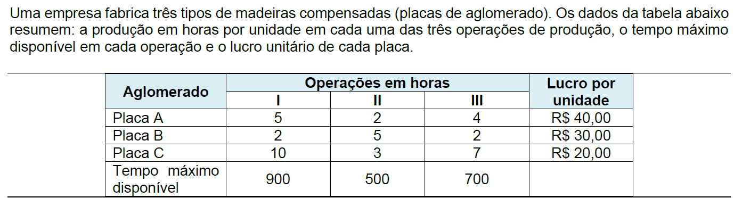
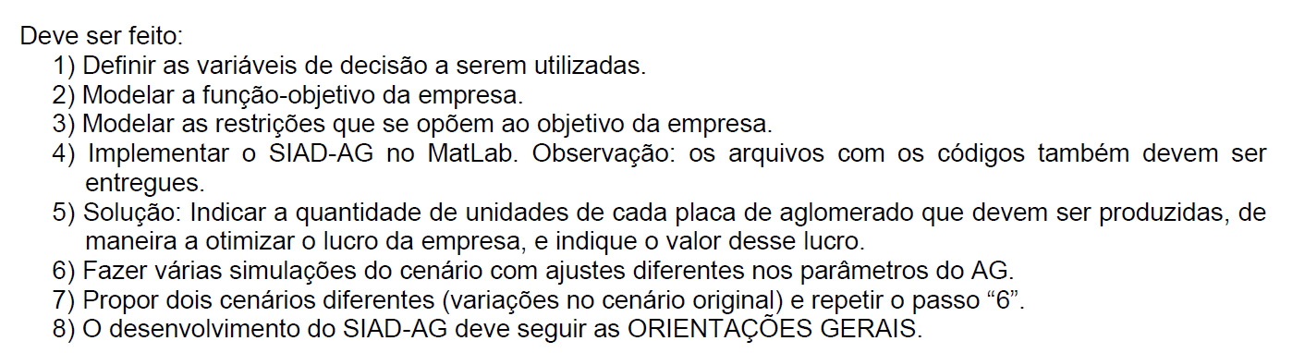
IMPLEMENTAÇÃO DO SIAD-AG

Slide 28
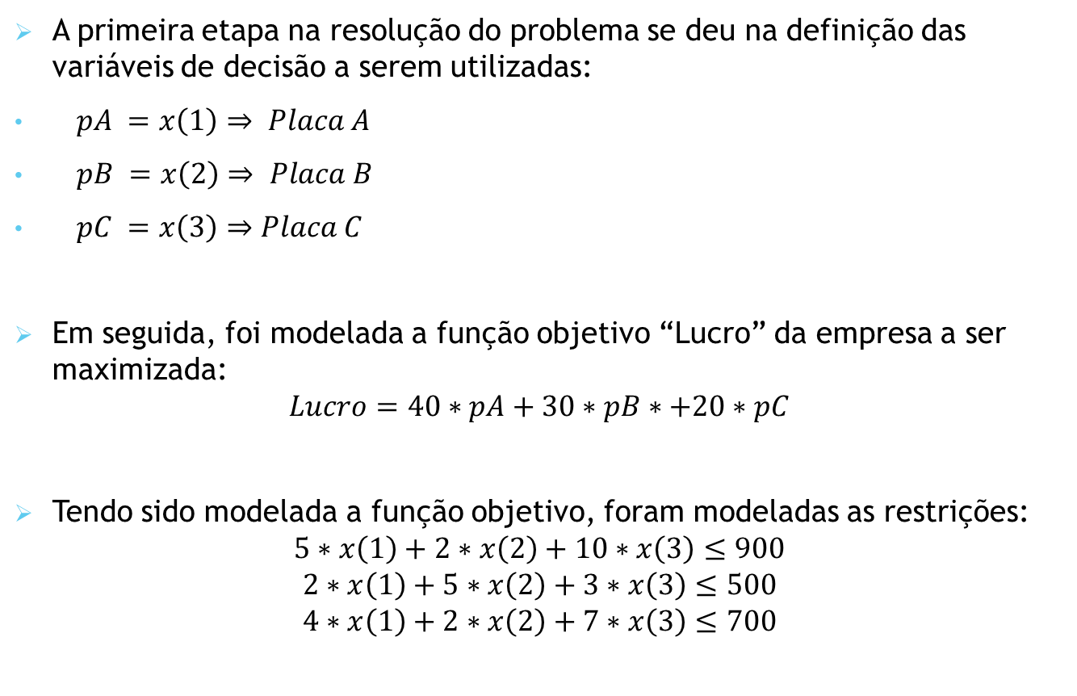
RESOLUÇÃO DO SIAD-AG
A primeira etapa na resolução do problema se deu na definição das variáveis de decisão a serem utilizadas:
$pA =x\left(1\right)⇒ Placa A$
$pB =x\left(2\right)⇒ Placa B$
$pC =x\left(3\right)⇒Placa C$
Em seguida, foi modelada a função objetivo “Lucro” da empresa a ser maximizada:
$$Lucro=40∗pA+30∗pB∗+20∗pC$$
Tendo sido modelada a função objetivo, foram modeladas as restrições:
$$5∗x\left(1\right)+2∗x\left(2\right)+10∗x\left(3\right)≤900$$
$$2∗x\left(1\right)+5∗x\left(2\right)+3∗x\left(3\right)≤500$$
$$4∗x\left(1\right)+2∗x\left(2\right)+7∗x\left(3\right)≤700$$

Slide 29
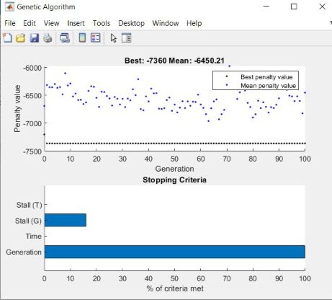
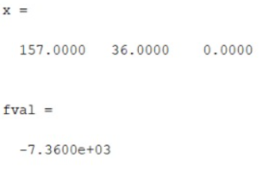
RESULTADOS DO SIAD-AG
Com o desenvolvimento e aplicação dos códigos no MatLab, foram obtidos os seguintes resultados:

Slide 30
SIMULAÇÕES DE CENÁRIOS HIPÓTETICOS
Como solicitado na atividade, foram feitas várias simulações do cenário com ajustes diferentes nos parâmetros do Algoritmo Genético.
Os parâmetros do Algoritmo Genético alterados foram o tamanho da população, o número de gerações e a probabilidade de crossover. A tabela abaixo indica o valor de cada um dos parâmetros em cada caso:
ALTERAÇÃO DOS PARÂMETROS DO ALGORITMO GENÉTICO DO SIAD
ITEM/CASO | CENÁRIO ORIGINAL | CENÁRIO HIPÓTETICO 1 | CENÁRIO HIPÓTETICO 2
TAMANHO DA POPULAÇÃO | 50 | 100 | 10
NÚMERO DE GERAÇÕES | 100 | 200 | 10
PROBABILIDADE DO CROSSOVER | 80% | 50% | 30%

Slide 31
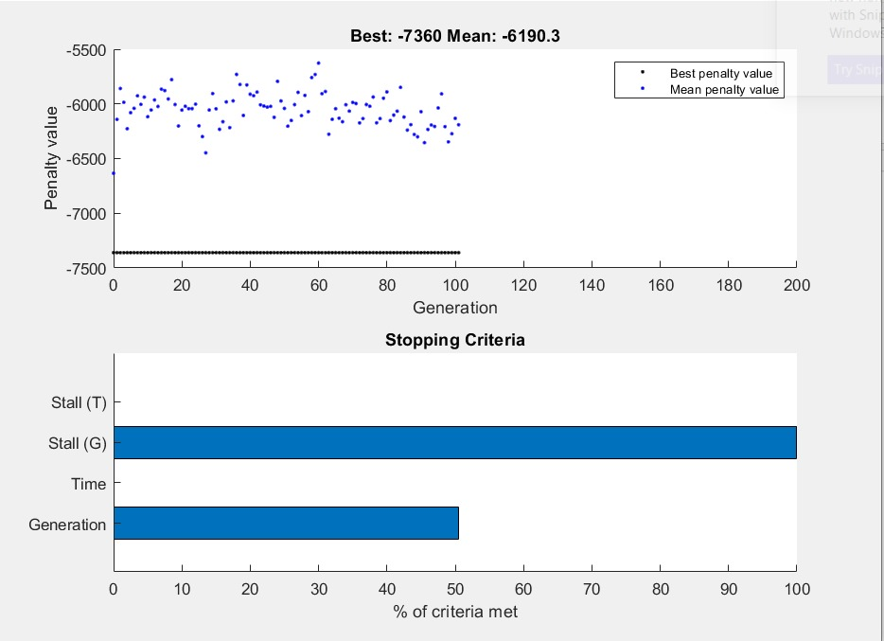
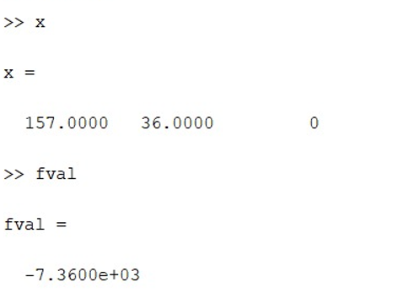
RESULTADOS DAS SIMULAÇÕES DE CENÁRIOS HIPÓTETICOS
Cenário Hipotético 1:

Slide 32
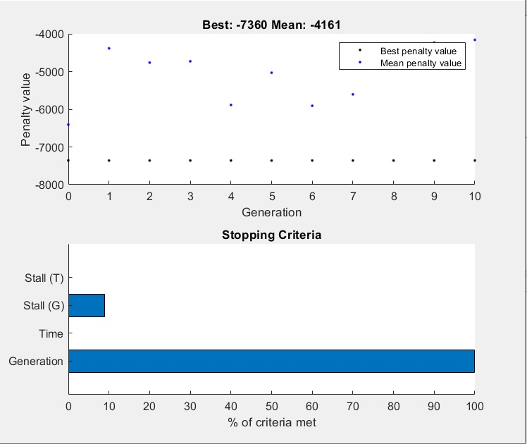
RESULTADOS DAS SIMULAÇÕES DE CENÁRIOS HIPÓTETICOS
Cenário Hipotético 2:

